Slide 1
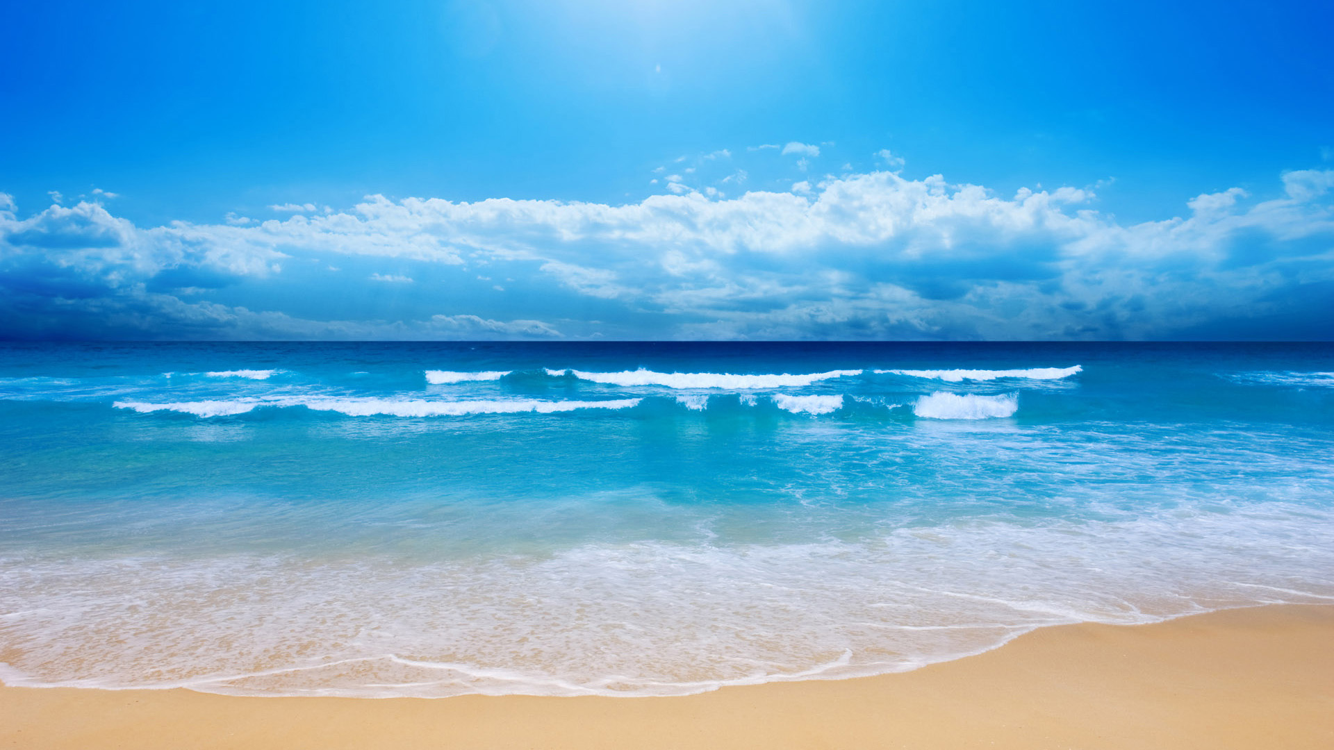
Third Sunday in Ordinary Time - Year B
Chúa Nhật 3 Thương Niên Năm B
21/01/ 2018
Hùng Phương & Thanh Quảng thực hiện

Slide 2
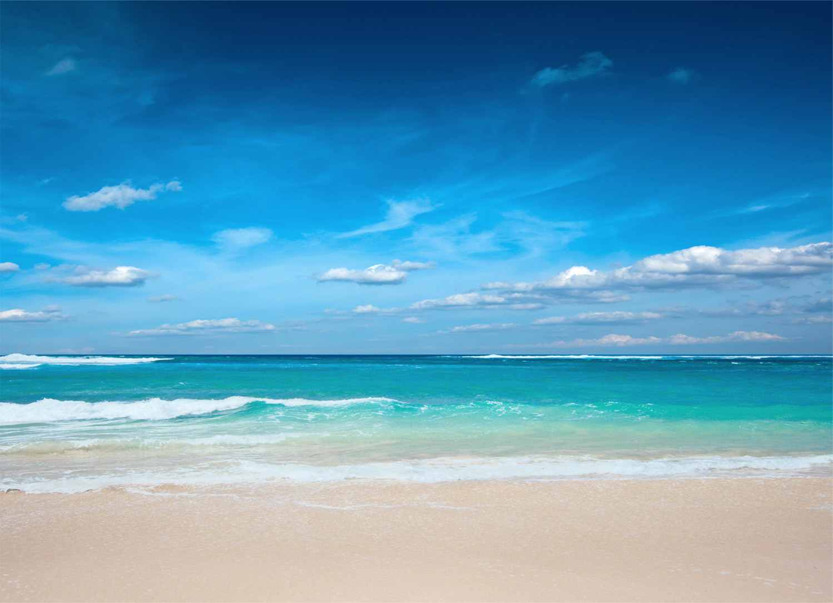
Third Sunday in Ordinary Time - Year B
Chúa Nhật 3 Thương Niên Năm B

Slide 3
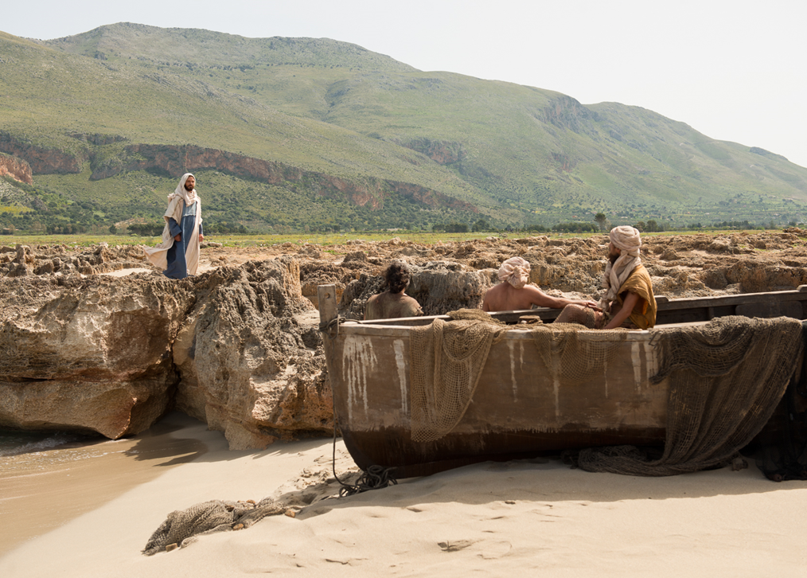
Gospel
Mark 1:14-20
Phúc Âm theo
Thánh Mác-cô
1:14-20

Slide 4
After John had been arrested, Jesus went into Galilee. There he proclaimed the Good News from God.
Sau khi ông Gio-an bị nộp, Đức Giê-su đến miền Ga-li-lê rao giảng Tin Mừng của Thiên Chúa.

Slide 5
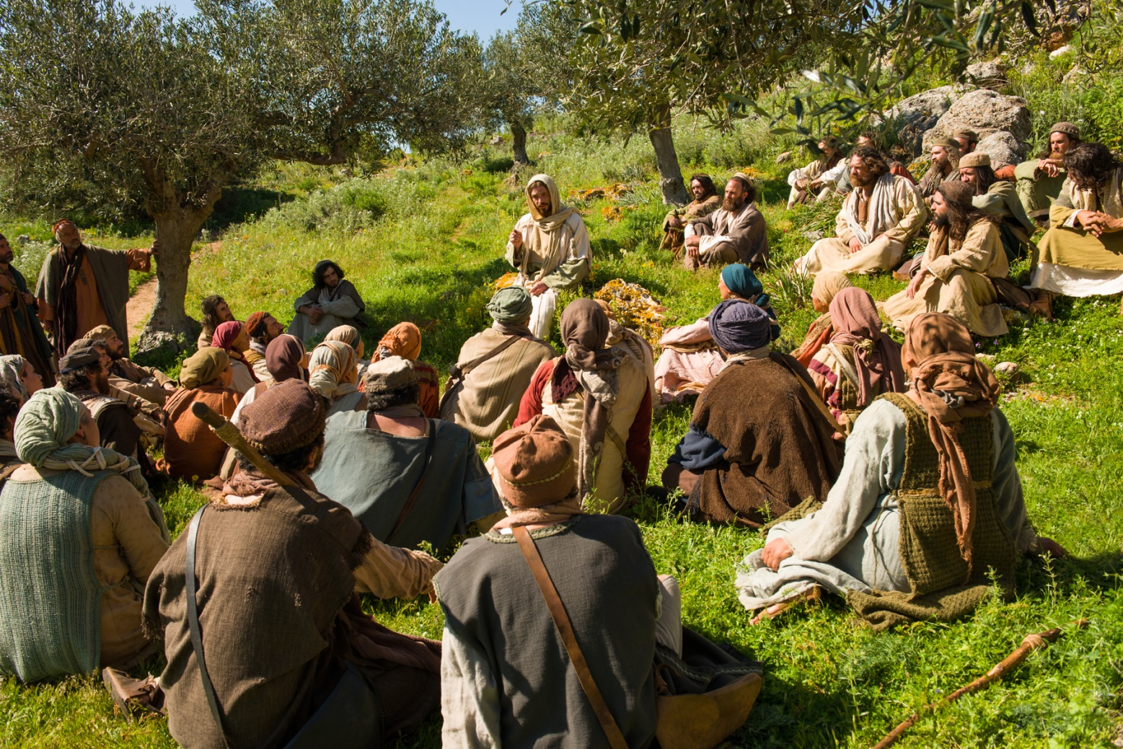
‘The time has come’ he said ‘and the kingdom of God is close at hand. Repent, and believe the Good News.’
Người nói: "Thời kỳ đã mãn,
và Triều Đại Thiên Chúa đã đến gần. Anh em hãy sám hối
và tin vào Tin Mừng."

Slide 6
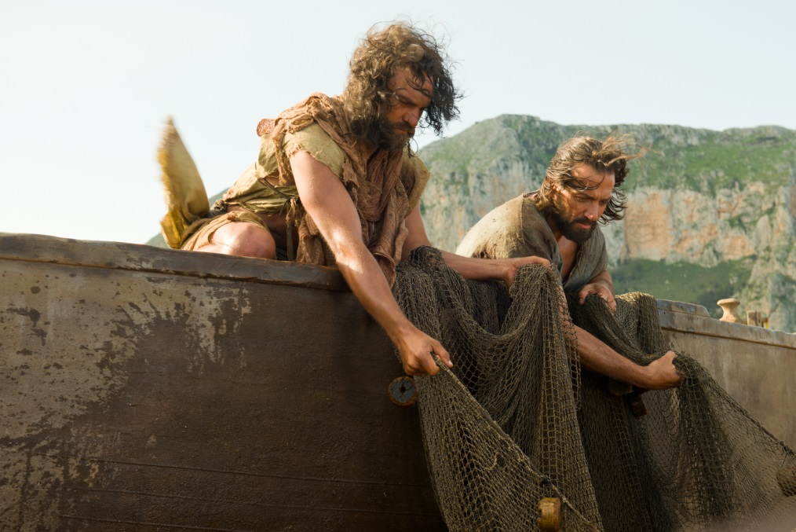
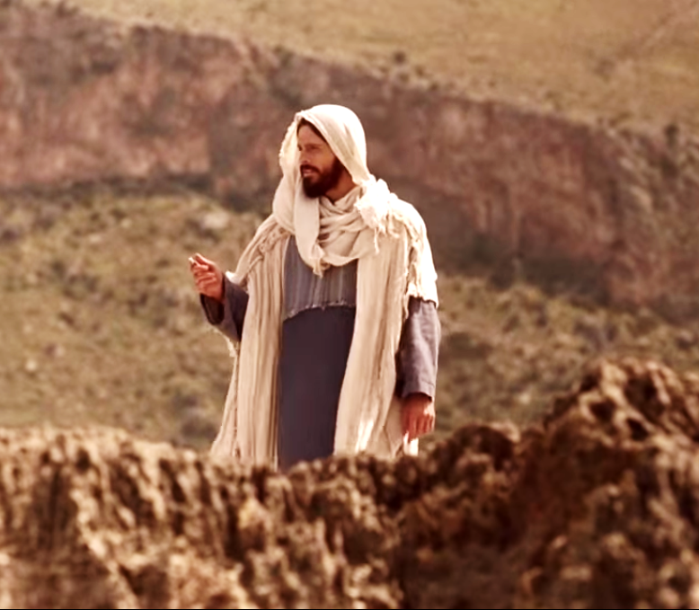
As he was walking along by the Sea of Galilee he saw Simon and his brother Andrew casting a net in the lake for they were fishermen.
Người đang đi dọc theo biển hồ Ga-li-lê, thì thấy ông Si-môn với người anh là ông An-rê, đang quăng lưới xuống biển, vì họ làm nghề đánh cá.

Slide 7
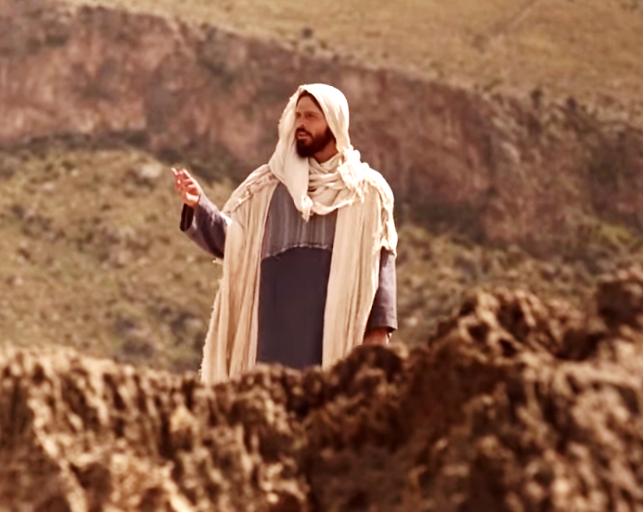
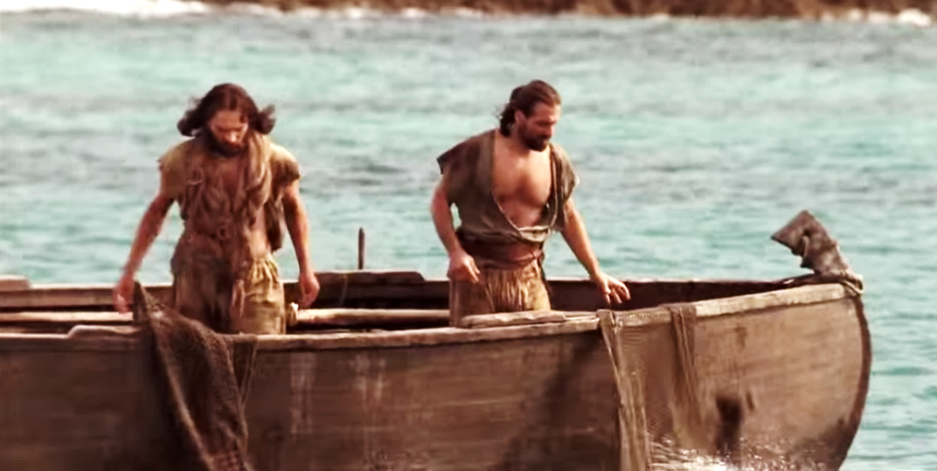
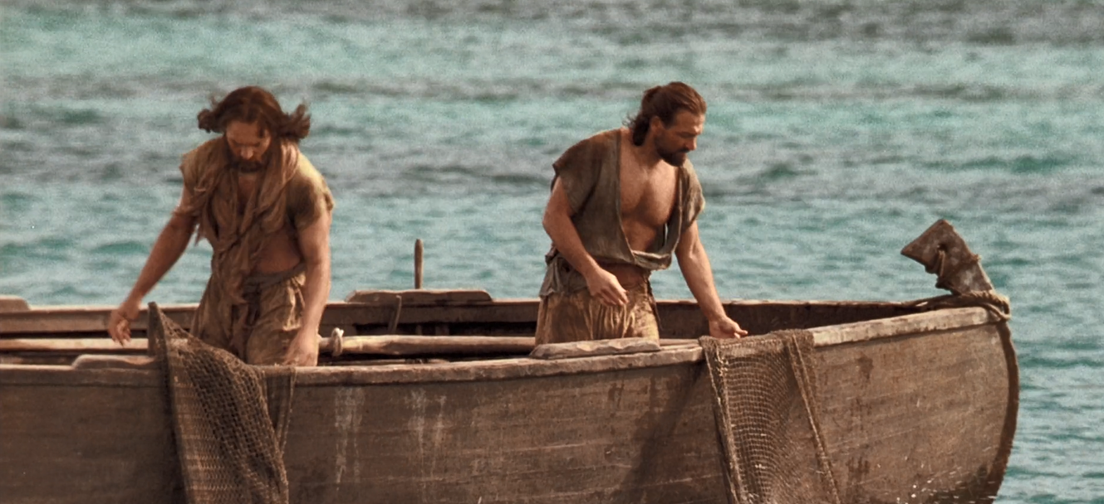
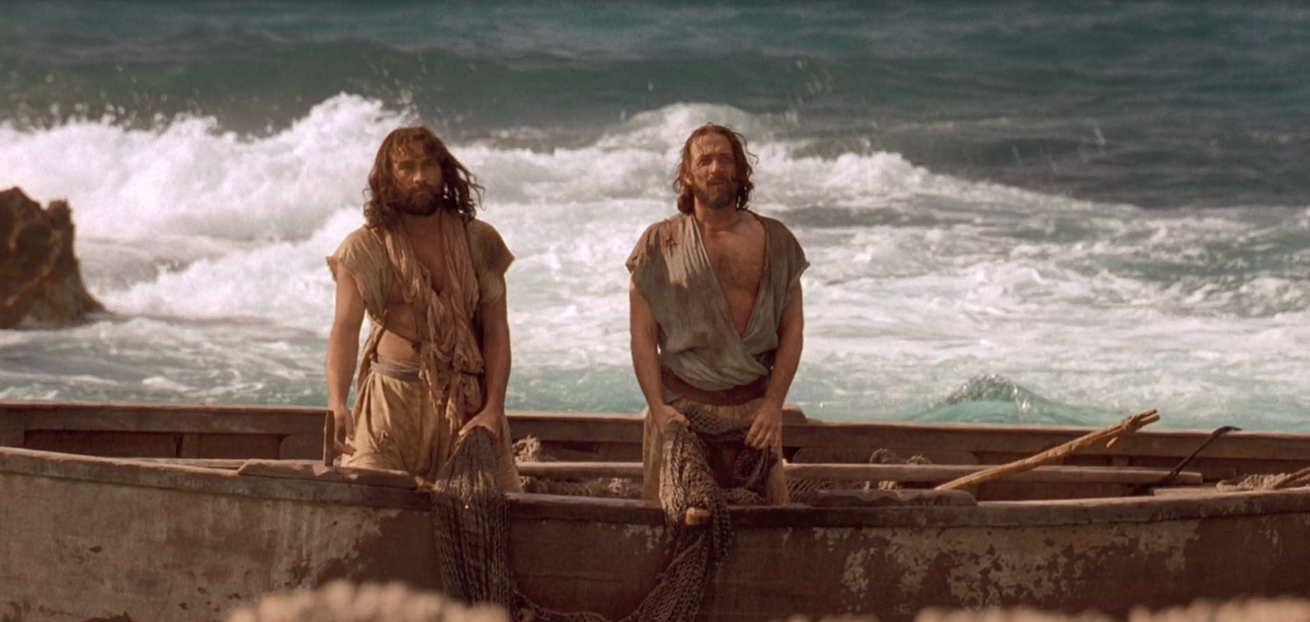
And Jesus said to them, ‘Follow me and I will make you into fishers of men.’
Người bảo họ: "Các anh hãy theo tôi,
tôi sẽ làm cho các anh thành
những kẻ lưới người như lưới cá."

Slide 8
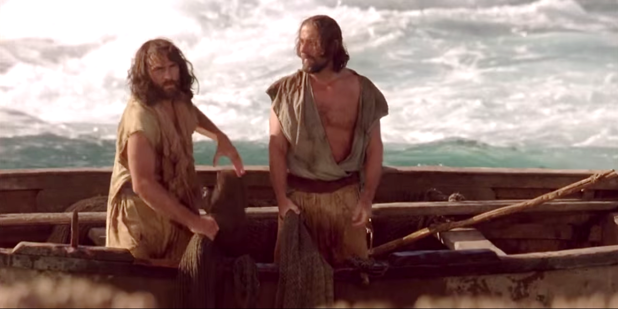
And at once they left their nets and followed him.
Lập tức hai ông bỏ chài lưới mà đi theo Người.

Slide 9
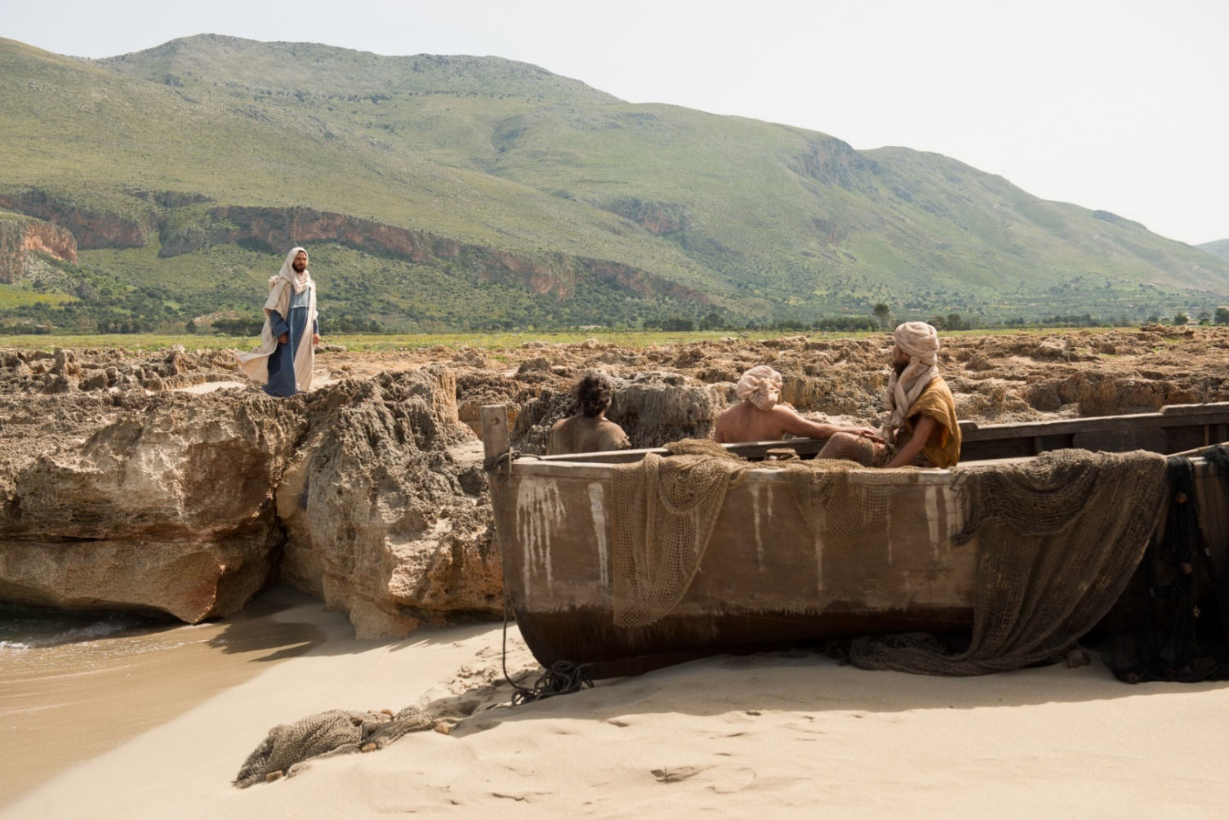
Going on a little further, he saw James son of Zebedee and his brother John; they too were in their boat, mending their nets.
Đi xa hơn một chút, Người thấy ông Gia-cô-bê, con ông
Dê-bê-đê, và người em
là ông Gio-an. Hai ông này
đang vá lưới ở trong thuyền.

Slide 10
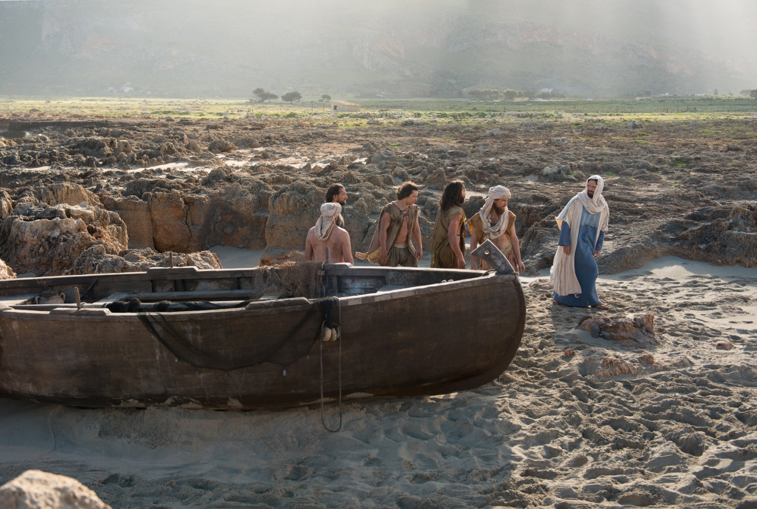
He called them at once and, leaving their father Zebedee in the boat with the men he employed, they went after him..
Người liền gọi các ông. Và các ông bỏ cha mình là ông Dê-bê-đê ở lại trên thuyền với những người làm công, mà đi theo Người…

Slide 11
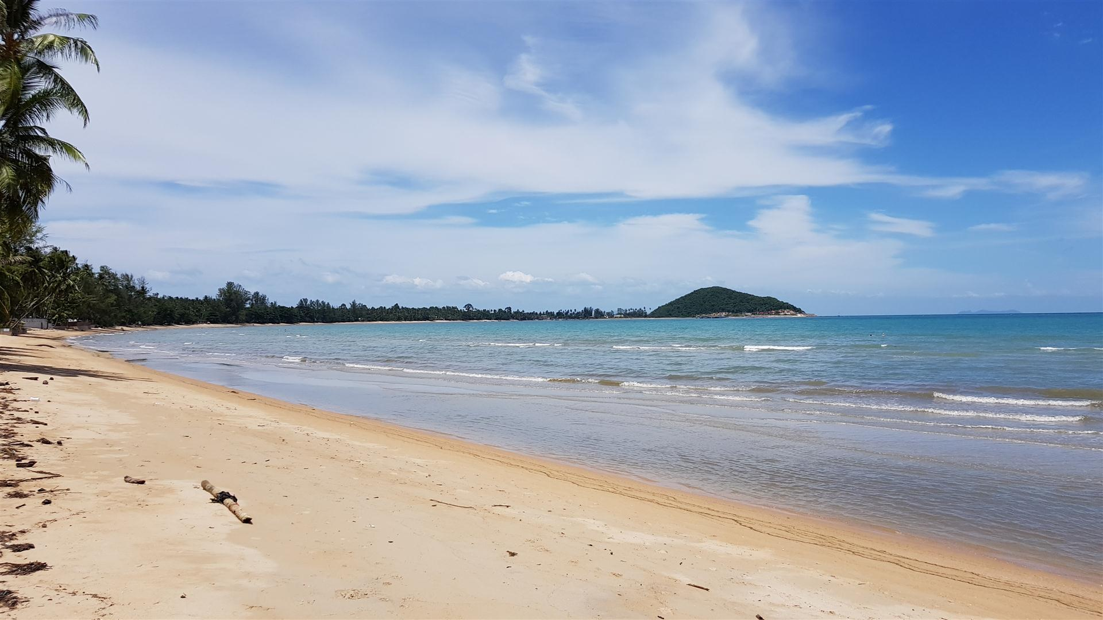
Third Sunday in Ordinary Time - Year B
Chúa Nhật 3 Thương Niên Năm B
21/01/ 2018

Slide 12
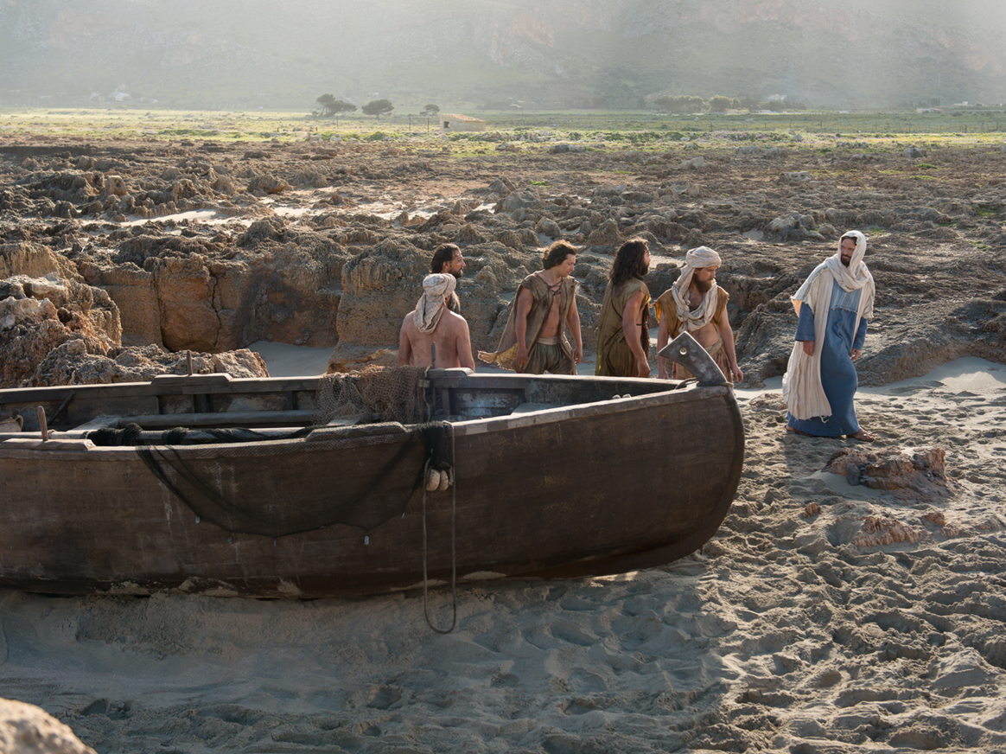
Third Sunday in Ordinary Time - Year B
Chúa Nhật 3 Thương Niên Năm B
21/01/ 2018

